Slide 1
Бюджет для граждан
к проекту бюджета Муниципального образования
«Полевское сельское поселение»
Октябрьского муниципального района Еврейской автономной области на 2018 год и плановый период 2019 -2020 годов

Slide 2
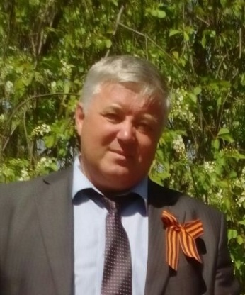
Уважаемые жители Полевского сельского поселения!
Одна из основных целей бюджетной политики – обеспечение
прозрачности, открытости и доступности бюджетного процесса для
населения. Инструментом реализации этой цели является «Бюджет для граждан».
«Бюджет для граждан» - это аналитический материал, разрабатываемый в целях ознакомления граждан с основными целями, задачами и приоритетными направлениями бюджетной политики Полевского сельского поселения, планируемыми и достигнутыми результатами использования бюджетных ассигнований.
Надеемся, что представление бюджета в понятной и доступной форме повысит уровень общественного участия жителей в бюджетном процессе Полевского сельского поселения.
«Бюджет для граждан» подготовлен администрацией Полевского сельского поселения Октябрьского муниципального района Еврейской автономной области.
Место нахождения: Еврейская автономная область, Октябрьский района, с. Полевое, ул. Советская, д. 10
Телефон: 8(42665) 26-4-95
Факс: 8(42665) 26-4-8
Адрес электронной почты: polevoeokt@mail.ru
Глава сельского поселения Пермин Анатолий Петрович

Slide 3
Основные понятия и термины
Бюджет - это форма образования и расходования денежных средств, предназначенных для финансового обеспечения задач и функций государства и местного самоуправления.

Slide 4
Основные понятия и термины
Межбюджетные трансферты – основной вид безвозмездных перечислений
Межбюджетные трансферты – это денежные средства, перечисляемые из одного бюджета бюджетной системы Российской Федерации другому.
Виды межбюджетных трансфертов | Определение
Дотации (от лат. «Dotatio» – дар, пожертвование) | Предоставляются без определения конкретной цели их использования
Субвенции (от лат. «Subvenire» – приходить на помощь) | Предоставляются на финансирование «переданных» другим публично-правовым образованиям полномочий
Субсидии (от лат. «Subsidium» - поддержка) | Предоставляются на условиях долевого софинансирования расходов других бюджетов

Slide 5
Основные понятия и термины
Бюджетный процесс представляет собой деятельность по составлению проекта бюджета, его рассмотрению, утверждению, исполнению, составлению отчета об исполнении и его утверждению.
СТАДИИ БЮДЖЕТНОГО ПРОЦЕССА
1. Разработка проекта бюджета
2. Рассмотрение проекта бюджета
3. Утверждение проекта бюджета
4. Исполнение бюджета
5.
Рассмотрение и утверждение отчета об исполнении бюджета
Бюджетный год
Бюджетный период

Slide 6
Основные понятия и термины
Превышение доходов над расходами образует положительный остаток бюджета
ПРОФИЦИТ
Если расходная часть бюджета превышает доходную, то бюджет формируется с
ДЕФИЦИТОМ

Slide 7
Основные характеристики бюджета
Полевского сельского поселения
на 2018 год и плановый период 2019 -2020 годов
Показатели
2018
год
2019
год
2020
год
Доходы
тыс. рублей.
14 172,3
тыс. рублей
11 542,5
тыс. рублей
9 620,5
тыс. рублей
Расходы
тыс. рублей.
14 472,3
тыс. рублей
11 542,5
тыс. рублей
9 620,5
тыс. рублей
Дефицит(-), Профицит (+), тыс. рублей.
0
0
0

Slide 8
Доходы бюджета
Доходы бюджета – это безвозмездные и безвозвратные поступления денежных средств в бюджет.
Доходы бюджета
Налоговые доходы
Неналоговые доходы
Безвозмездные поступления
Поступления от уплаты налогов, установленных Налоговым кодексом Российской Федерации, например:
налог на прибыль организаций;
акцизы;
налог на доходы физических лиц;
другие налоги.
Поступления от уплаты других пошлин и сборов, установленных законодательством, а также штрафов за нарушение законодательства, например:
доходы от использования муниципального имущества и земли;
штрафные санкции;
другие.
Поступления от других бюджетов бюджетной системы (межбюджетные трансферты), организаций, граждан (кроме налоговых и неналоговых доходов).

Slide 9
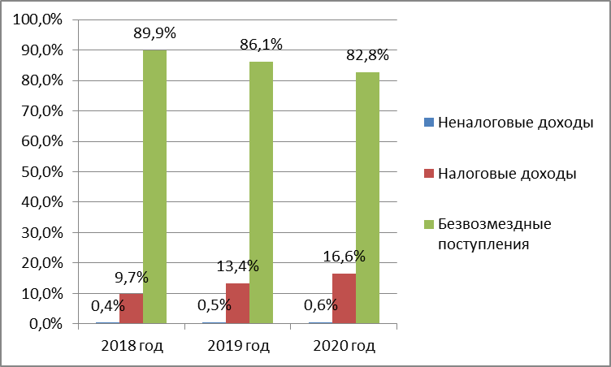
Прогнозируемые поступления доходов в бюджет муниципального образования «Полевское сельское поселение» Октябрьского муниципального района ЕАО в 2018 году и на плановый период 2019-2020 годов
Источник дохода | 2018 год, тыс. руб. | 2019 год, тыс. руб. | 2020 год, тыс. руб.
Неналоговые доходы | 58,4 | 58,4 | 58,4
Налоговые доходы | 1 404,5 | 1 547,8 | 1 597,7
Безвозмездные поступления | 13 009,4 | 9 936,3 | 7 964,4
ИТОГО | 14 472,3 | 11 542,5 | 9 620,5

Slide 10
Норматив отчислений налоговых доходов в местный бюджет
Норматив отчислений определяет ту часть от общей суммы уплаченных налогоплательщиками налогов, которая в соответствии с бюджетным законодательством остается в местном бюджете
Налог на доходы физических лиц 12 %
Акцизы на нефтепродукты 1,33 %
Единый сельскохозяйственный налог 30 %
Налог на доходы физических лиц 100 %
Земельный налог 100%

Slide 11
Прогнозируемые поступления основных налоговых доходов в бюджет муниципального образования «Полевское сельское поселение» Октябрьского муниципального района ЕАО в 2018 году и на плановый период 2019-2020 годов
Источник дохода | 2018 год, тыс. руб. | 2019 год, тыс. руб. | 2020 год, тыс. руб.
Налог на доходы физических лиц | 484,0 | 497,0 | 513,0
Налог на товары (работы, услуги) реализуемые на территории РФ | 447,5 | 504,8 | 525,7
Единый сельскохозяйственный налог | 230,0 | 280,0 | 280,0
Земельный налог | 215,0 | 236,0 | 247,0
Налог на имущество физических лиц | 28,0 | 30,0 | 32,0
ИТОГО | 1 404,5 | 1 547,8 | 1 597,7

Slide 12
Структура прогнозируемых поступлений основных налоговых доходов в бюджет муниципального образования «Полевское сельское поселение» Октябрьского муниципального района ЕАО в 2018 году и на плановый период 2019-2020 годов

Slide 13
Расходы бюджета
Расходы бюджета - выплачиваемые из бюджета денежные средства, за исключением средств, являющихся источниками дефицита бюджета.
Формирование расходов осуществляется исходя из прогнозной оценки доходной части бюджета, в соответствии с расходными обязательствами, обусловленными установленным законодательством разграничением полномочий, исполнение которых должно происходить в очередном финансовом году за счет средств соответствующих бюджетов.
Принципы формирования расходов бюджета:
по разделам;
по ведомствам;
по муниципальным программам Полевского сельского поселения.
Разделы классификации расходов бюджетов
01 «Обще
государственные вопросы»
02 «Национальная оборона»
03
«Национальная безопасность и правоохранительная деятельность
04 «Национальная экономика»
05
«Жилищно-коммунальное хозяйство»
14 «Межбюджетные трансферты общего характера»
08
«Культура , кинематография»
10
«Социальная политика»
11
«Физическая культура и спорт»

Slide 14
Распределение расходов бюджета муниципального образования «Полевское сельское поселение» Октябрьского муниципального района ЕАО в 2018 году и на плановый период 2019-2020 годов по подведомственным учреждениям
Наименование | 2018 год, тыс. руб. | 2019 год, тыс. руб. | 2020 год, тыс. руб.
Администрация Полевского сельского поселения Октябрьского муниципального района Еврейской автономной области | 6 496,5 | 4 582,0 | 3 967,8
Муниципальное казенное учреждение "Поселенческий центр культуры и досуга" муниципального образования "Полевское сельское поселение" Октябрьского муниципального района Еврейской автономной области | 6 204,1 | 5 422,4 | 4 374,7
Муниципальное казенное учреждение "Полевская Поселенческая библиотека" муниципального образования "Полевское сельское поселение" Октябрьского муниципального района Еврейской автономной области | 1 771,7 | 1 538,1 | 1 278,0
ИТОГО | 14 472,3 | 11 542,5 | 9 620,5

Slide 15
Структура расходов бюджета муниципального образования «Полевское сельское поселение» Октябрьского муниципального района ЕАО в 2018 году и на плановый период 2019-2020 годов по подведомственным учреждениям

Slide 16
Распределение расходов бюджета муниципального образования «Полевское сельское поселение» Октябрьского муниципального района ЕАО в 2018 году и на плановый период 2019-2020 годов по программным и не программным направлениям
Наименование | 2018 год, тыс. руб. | 2019 год, тыс. руб. | 2020 год, тыс. руб.
Программные расходы предусмотренные в бюджете | 8 423,3 | 7 465,3 | 6 178,4
Непрограммные расходы предусмотренные в бюджете | 6 049,0 | 4 077,2 | 3 442,1
ИТОГО | 14 472,3 | 11 542,5 | 9 620,5

Slide 17
Расходы бюджета муниципального образования «Полевское сельское поселение» Октябрьского муниципального района ЕАО в 2018 году и на плановый период 2019-2020 годов в разрезе муниципальных программ
Муниципальная программа - "Развитие культуры в Полевском сельском поселении"
Целью программы является обеспечение потребности в услугах связи
Подпрограмма
«Развитие поселенческого центра культуры и досуга Полевского сельского поселения»
Подпрограмма
«Развитие библиотечного обслуживания Полевского сельского поселения»
2018 год
6 204,1
тыс. руб.
2019 год
5 422,4
тыс. руб.
2020 год
4 374,7
тыс. руб.
2018 год
1 771,7
тыс. руб.
2019 год
1 538,1
тыс. руб.
2020 год
1 278,0
тыс. руб.

Slide 18
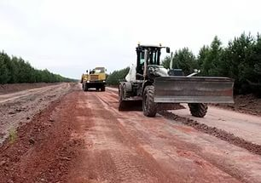
Расходы бюджета муниципального образования «Полевское сельское поселение» Октябрьского муниципального района ЕАО в 2018 году и на плановый период 2019-2020 годов в разрезе муниципальных программ
Муниципальная программа - «Сохранение и развитие сети автомобильных дорог»
Целью программы является сохранение и развитие автомобильных дорог
2018 год
447,5
тыс. руб.
2019 год
504,8
тыс. руб.
2020 год
525,7
тыс. руб.

Slide 19
Расходы бюджета муниципального образования «Полевское сельское поселение» Октябрьского муниципального района ЕАО в 2018 году и на плановый период 2019-2020 годов в области мероприятий непрограммных направлений
Общегосударственные вопросы
Раздел подраздел | Наименование | 2018 год тыс. руб. | 2019 год тыс. руб. | 2020 год тыс. руб.
0104 | Функционирование Правительства Российской Федерации, высших исполнительных органов государственной власти субъектов Российской Федерации, местных администраций | 4 390,3 | 3 758,2 | 3 121,0
0107 | Обеспечение проведения выборов и референдумов | 273,2
0113 | Другие общегосударственные вопросы | 7,3 | 7,3 | 7,3
ИТОГО |  | 4 670,8 | 3 765,5 | 3 128,3

Slide 20
Расходы бюджета муниципального образования «Полевское сельское поселение» Октябрьского муниципального района ЕАО в 2018 году и на плановый период 2019-2020 годов в области мероприятий непрограммных направлений
Национальная оборона
Раздел подраздел | Наименование | 2018 год тыс. руб. | 2019 год тыс. руб. | 2020 год тыс. руб.
0203 | Мобилизационная и вневойсковая подготовка | 56,0 | 56,6 | 58,7
ИТОГО |  | 56,0 | 56,6 | 58,7
Национальная безопасность и правоохранительная деятельность
Раздел подраздел | Наименование | 2018 год тыс. руб. | 2019 год тыс. руб. | 2020 год тыс. руб.
0309 | Защита населения и территории от чрезвычайных ситуаций природного и техногенного характера, гражданская оборона | 50,0 | 1,0 | 1,0
0310 | Обеспечение пожарной безопасности | 50,0 | 1,0 | 1,0
ИТОГО |  | 100,0 | 2,0 | 2,0

Slide 21
Расходы бюджета муниципального образования «Полевское сельское поселение» Октябрьского муниципального района ЕАО в 2018 году и на плановый период 2019-2020 годов в области мероприятий непрограммных направлений
Национальная экономика
Раздел подраздел | Наименование | 2018 год тыс. руб. | 2019 год тыс. руб. | 2020 год тыс. руб.
0412 | Другие вопросы национальной экономики | 30,0 | 1,0 | 1,0
ИТОГО |  | 30,0 | 1,0 | 1,0
Жилищно – коммунальное хозяйство
Раздел подраздел | Наименование | 2018 год тыс. руб. | 2019 год тыс. руб. | 2020 год тыс. руб.
0501 | Жилищной хозяйство | 350,0 | 1,0 | 1,0
0503 | Благоустройство | 588,1 | 3,0 | 3,0
ИТОГО |  | 938,1 | 4,0 | 4,0

Slide 22
Расходы бюджета муниципального образования «Полевское сельское поселение» Октябрьского муниципального района ЕАО в 2018 году и на плановый период 2019-2020 годов в области мероприятий непрограммных направлений
Культура и кинематография
Раздел подраздел | Наименование | 2018 год тыс. руб. | 2019 год тыс. руб. | 2020 год тыс. руб.
0801 | Культура | 7,0 | 2,0 | 2,0
ИТОГО |  | 7,0 | 2,0 | 2,0
Социальная политика
Раздел подраздел | Наименование | 2018 год тыс. руб. | 2019 год тыс. руб. | 2020 год тыс. руб.
1001 | Пенсионное обеспечение | 130,0 | 130,0 | 130,0
ИТОГО |  | 130,0 | 130,0 | 130,0

Slide 23
Расходы бюджета муниципального образования «Полевское сельское поселение» Октябрьского муниципального района ЕАО в 2018 году и на плановый период 2019-2020 годов в области мероприятий непрограммных направлений
Физическая культура и спорт
Раздел подраздел | Наименование | 2018 год тыс. руб. | 2019 год тыс. руб. | 2020 год тыс. руб.
1105 | Другие вопросы в области физической культуры и спорта | 2,0 | 1,0 | 1,0
ИТОГО |  | 2,0 | 1,0 | 1,0
Межбюджетные трансферты общего характера
Раздел подраздел | Наименование | 2018 год тыс. руб. | 2019 год тыс. руб. | 2020 год тыс. руб.
1403 | Прочие межбюджетные трансферты общего характера | 115,1 | 115,1 | 115,1
ИТОГО |  | 115,1 | 115,1 | 115,1

Slide 24
Уважаемые жители Полевского сельского поселения!
Представленная информация предназначена для широкого круга
пользователей и будет интересна и полезна как студентам, педагогам,
врачам, молодым семьям, так и пенсионерам и другим категориям
населения, так как бюджет муниципального образования затрагивает интересы каждого жителя Полевского сельского поселения.
Граждане – и как налогоплательщики, и как потребители
общественных благ – должны быть уверены в том, что передаваемые ими
в распоряжение государства средства используются прозрачно и эффективно, просят конкретные результаты как для общества в целом, так и для каждой семьи, для каждого человека.
Мы постарались в доступной и понятной для граждан форме показать основные параметры бюджета муниципального образования «Полевское сельское поселение»
Спасибо
за внимание!!!

